Slide 1

স্বাগতম

Slide 2
পরিচিতি
শ্রেনি-অষ্টম বিষয়-বিজ্ঞান
অধ্যায়-প্রথম
বিষয়বস্তু-ভারটি ব্রাটা
সময়-৫০মিনিট ।
মুহাম্মদ মকবুল হুসেন
সিনিয়র শিক্ষক
নাযিরাবাদ উচ্চবিদ্যালয়
চুরখাই , ময়মনসিংহ ।

Slide 3
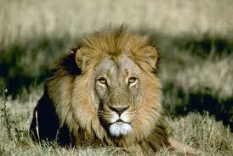
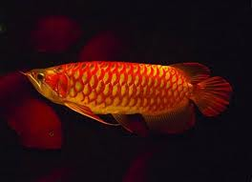
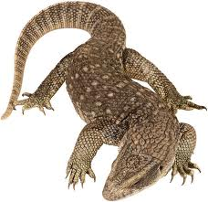
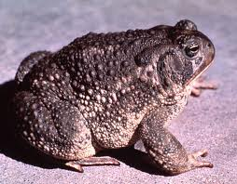
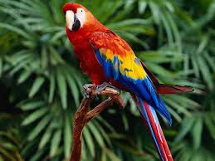
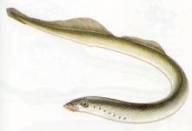
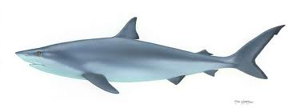

Slide 4
ভার্টিব্রাটা উপপর্বের শ্রেণিবিন্যাস

Slide 5
শিখনফল
১।মেরুদনডি প্রানির শ্রেনিবিভাগ করতে পারবে।
২।মেরদন্ডির প্রানির বৈশিষ্ট্য করতে পারবে।

Slide 6
গঠন বৈশিষ্ট্যের ভিত্তিতে মেরুদন্ডী প্রাণীদেরকে ৭টি শ্রেনিতে ভাগ করা হয়েছে যথাঃ-
সাইক্লোস্টোমাটা
বৈশিষ্ট্যঃ-
(ক) দেহ লম্বাটে।
(খ) এদের দেহে আইশ অনুপস্থিত।
(গ) মুখ ছিদ্র চোয়াল বিহীন।

Slide 7
২) কনড্রিকথিস
বৈশিষ্ট্যঃ-
(ক) এই পর্বের প্রাণিরা সামুদ্রিক ।
(খ) এদের কানকুয়া থাকে না ।
(গ) কঙ্কাল তরুণাস্থি ময় ।

Slide 8
৩) অসটিক থিস
বৈশিষ্ট্যঃ-
(ক) ইহারা অধিকাংশ সাধুপানির মাছ।
(খ) ফুলকার সাহায্যে শ্বাসকার্য চালায় ।
(গ) দেহ আইশ দ্বারা আবৃত ।

Slide 9
ঊভচর
বৈশিষ্ট্যঃ-
(ক) এরা শীতল রক্ত বিশিষ্ট্য প্রাণী।
(খ) এদের দেহে কোন আইশ নেই ।
(গ)এদের দেহ গ্রন্থি যুক্ত

Slide 10
দলীয় কাজঃ
লইট্যা মাছ,রপচাদা,পোয়া মাছ,
কোরাল মাছ এরা কোন শ্রেণির মাছ
এবং এদের বৈশিষ্ট্য লিখ ।

Slide 11
বাড়ীর কাজঃ
প্রতিটি শ্রেনির নাম ও বৈশিষ্ট্য তালিকাকারে লিখে আনবে ।

Slide 12

ধন্যবাদ

